Slide 1
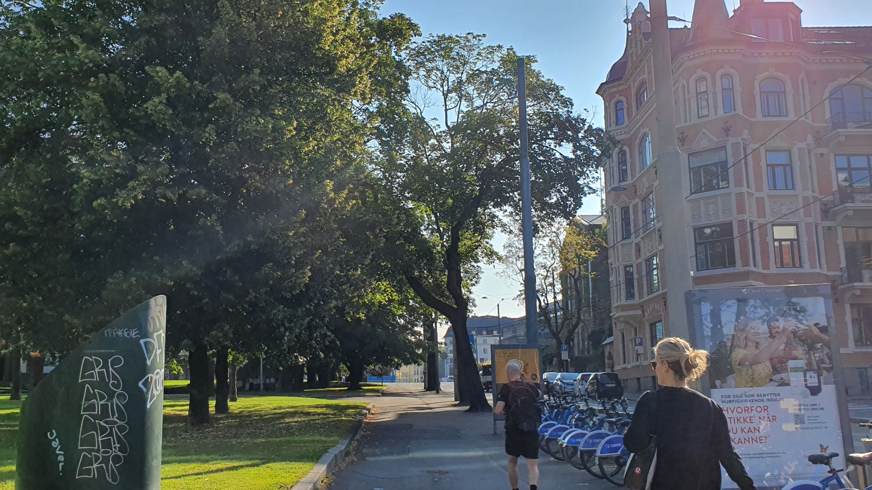
Sosial ulikhet i Oslo
22. juni 2022
Odd Rune Andersen
Bydelsdirektør Frogner
Foto: Anette A. Dey

Slide 2
Sosial ulikhet innad i en bydel…
22. juni 2022
Odd Rune Andersen
Bydelsdirektør Frogner
Foto: Anette A. Dey

Slide 3
Levekår i bydel Frogner
– en enkel analyse

Slide 4
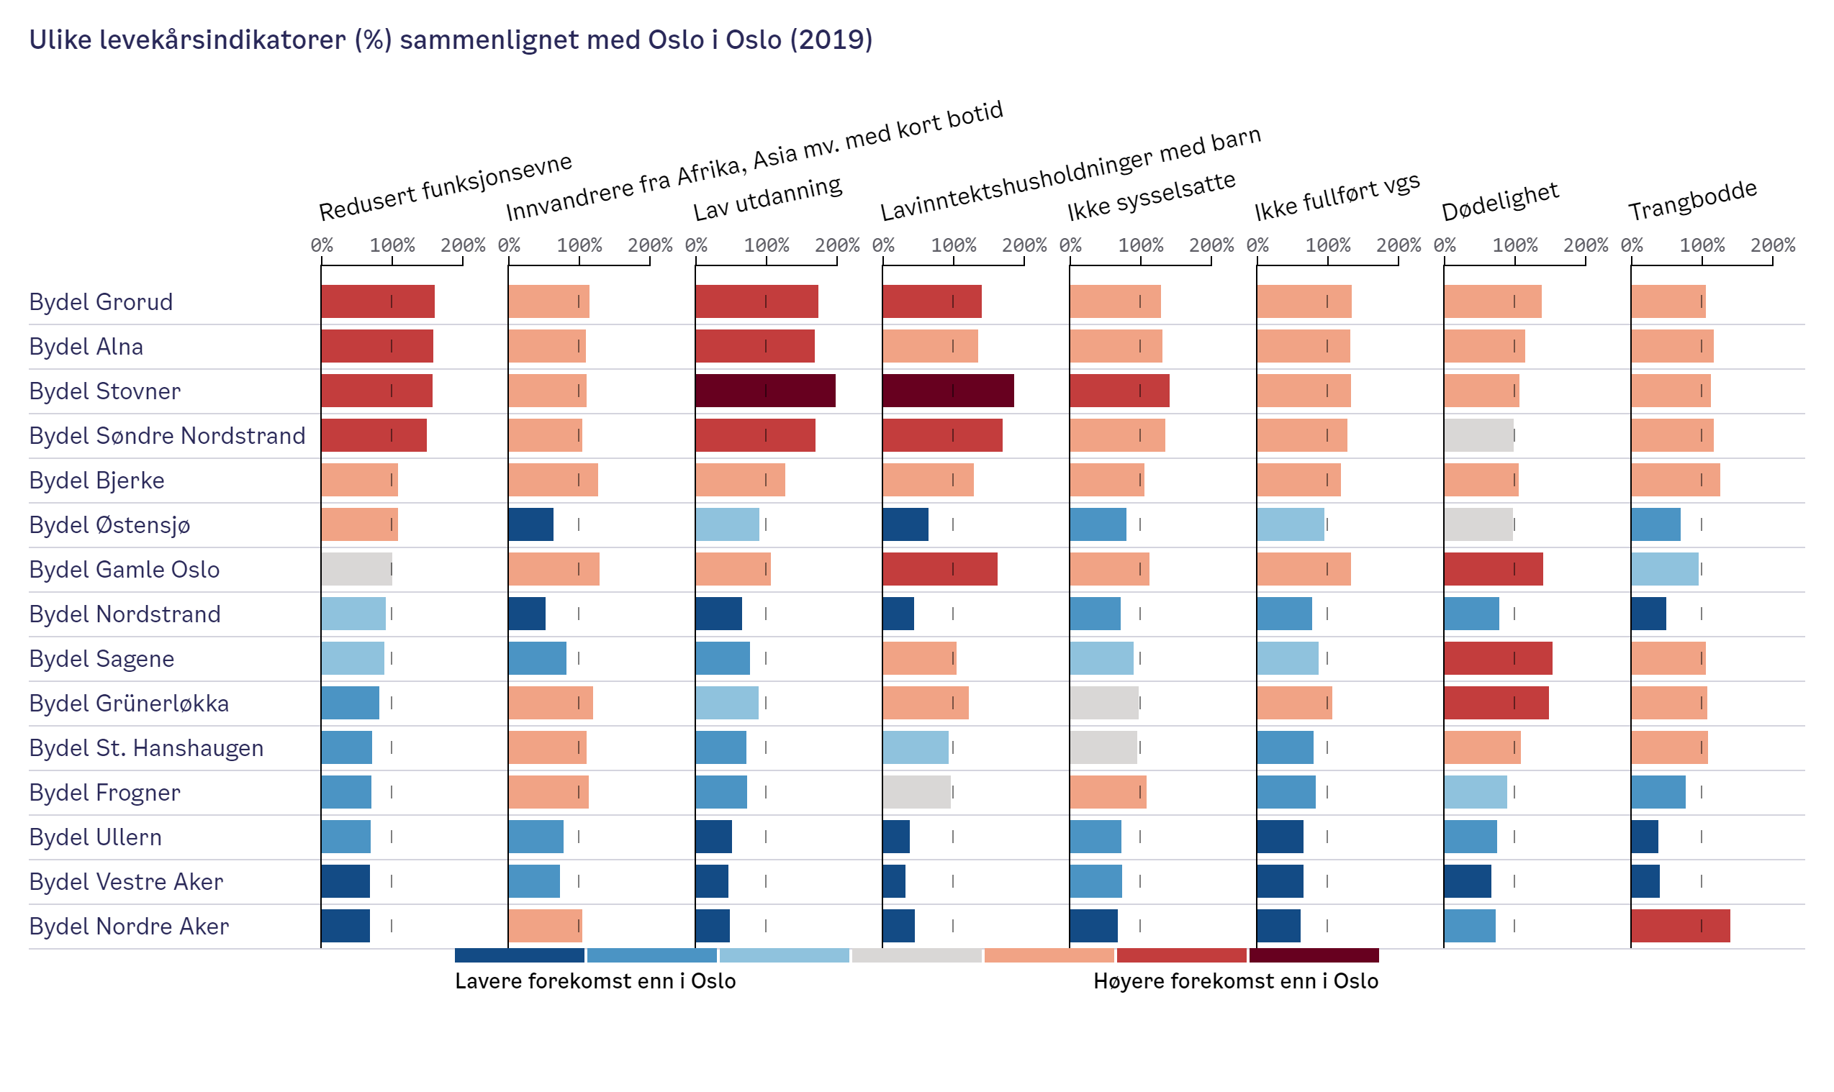
Levekår i Oslosammenheng
Kilde: Bydelsfakta

Slide 5
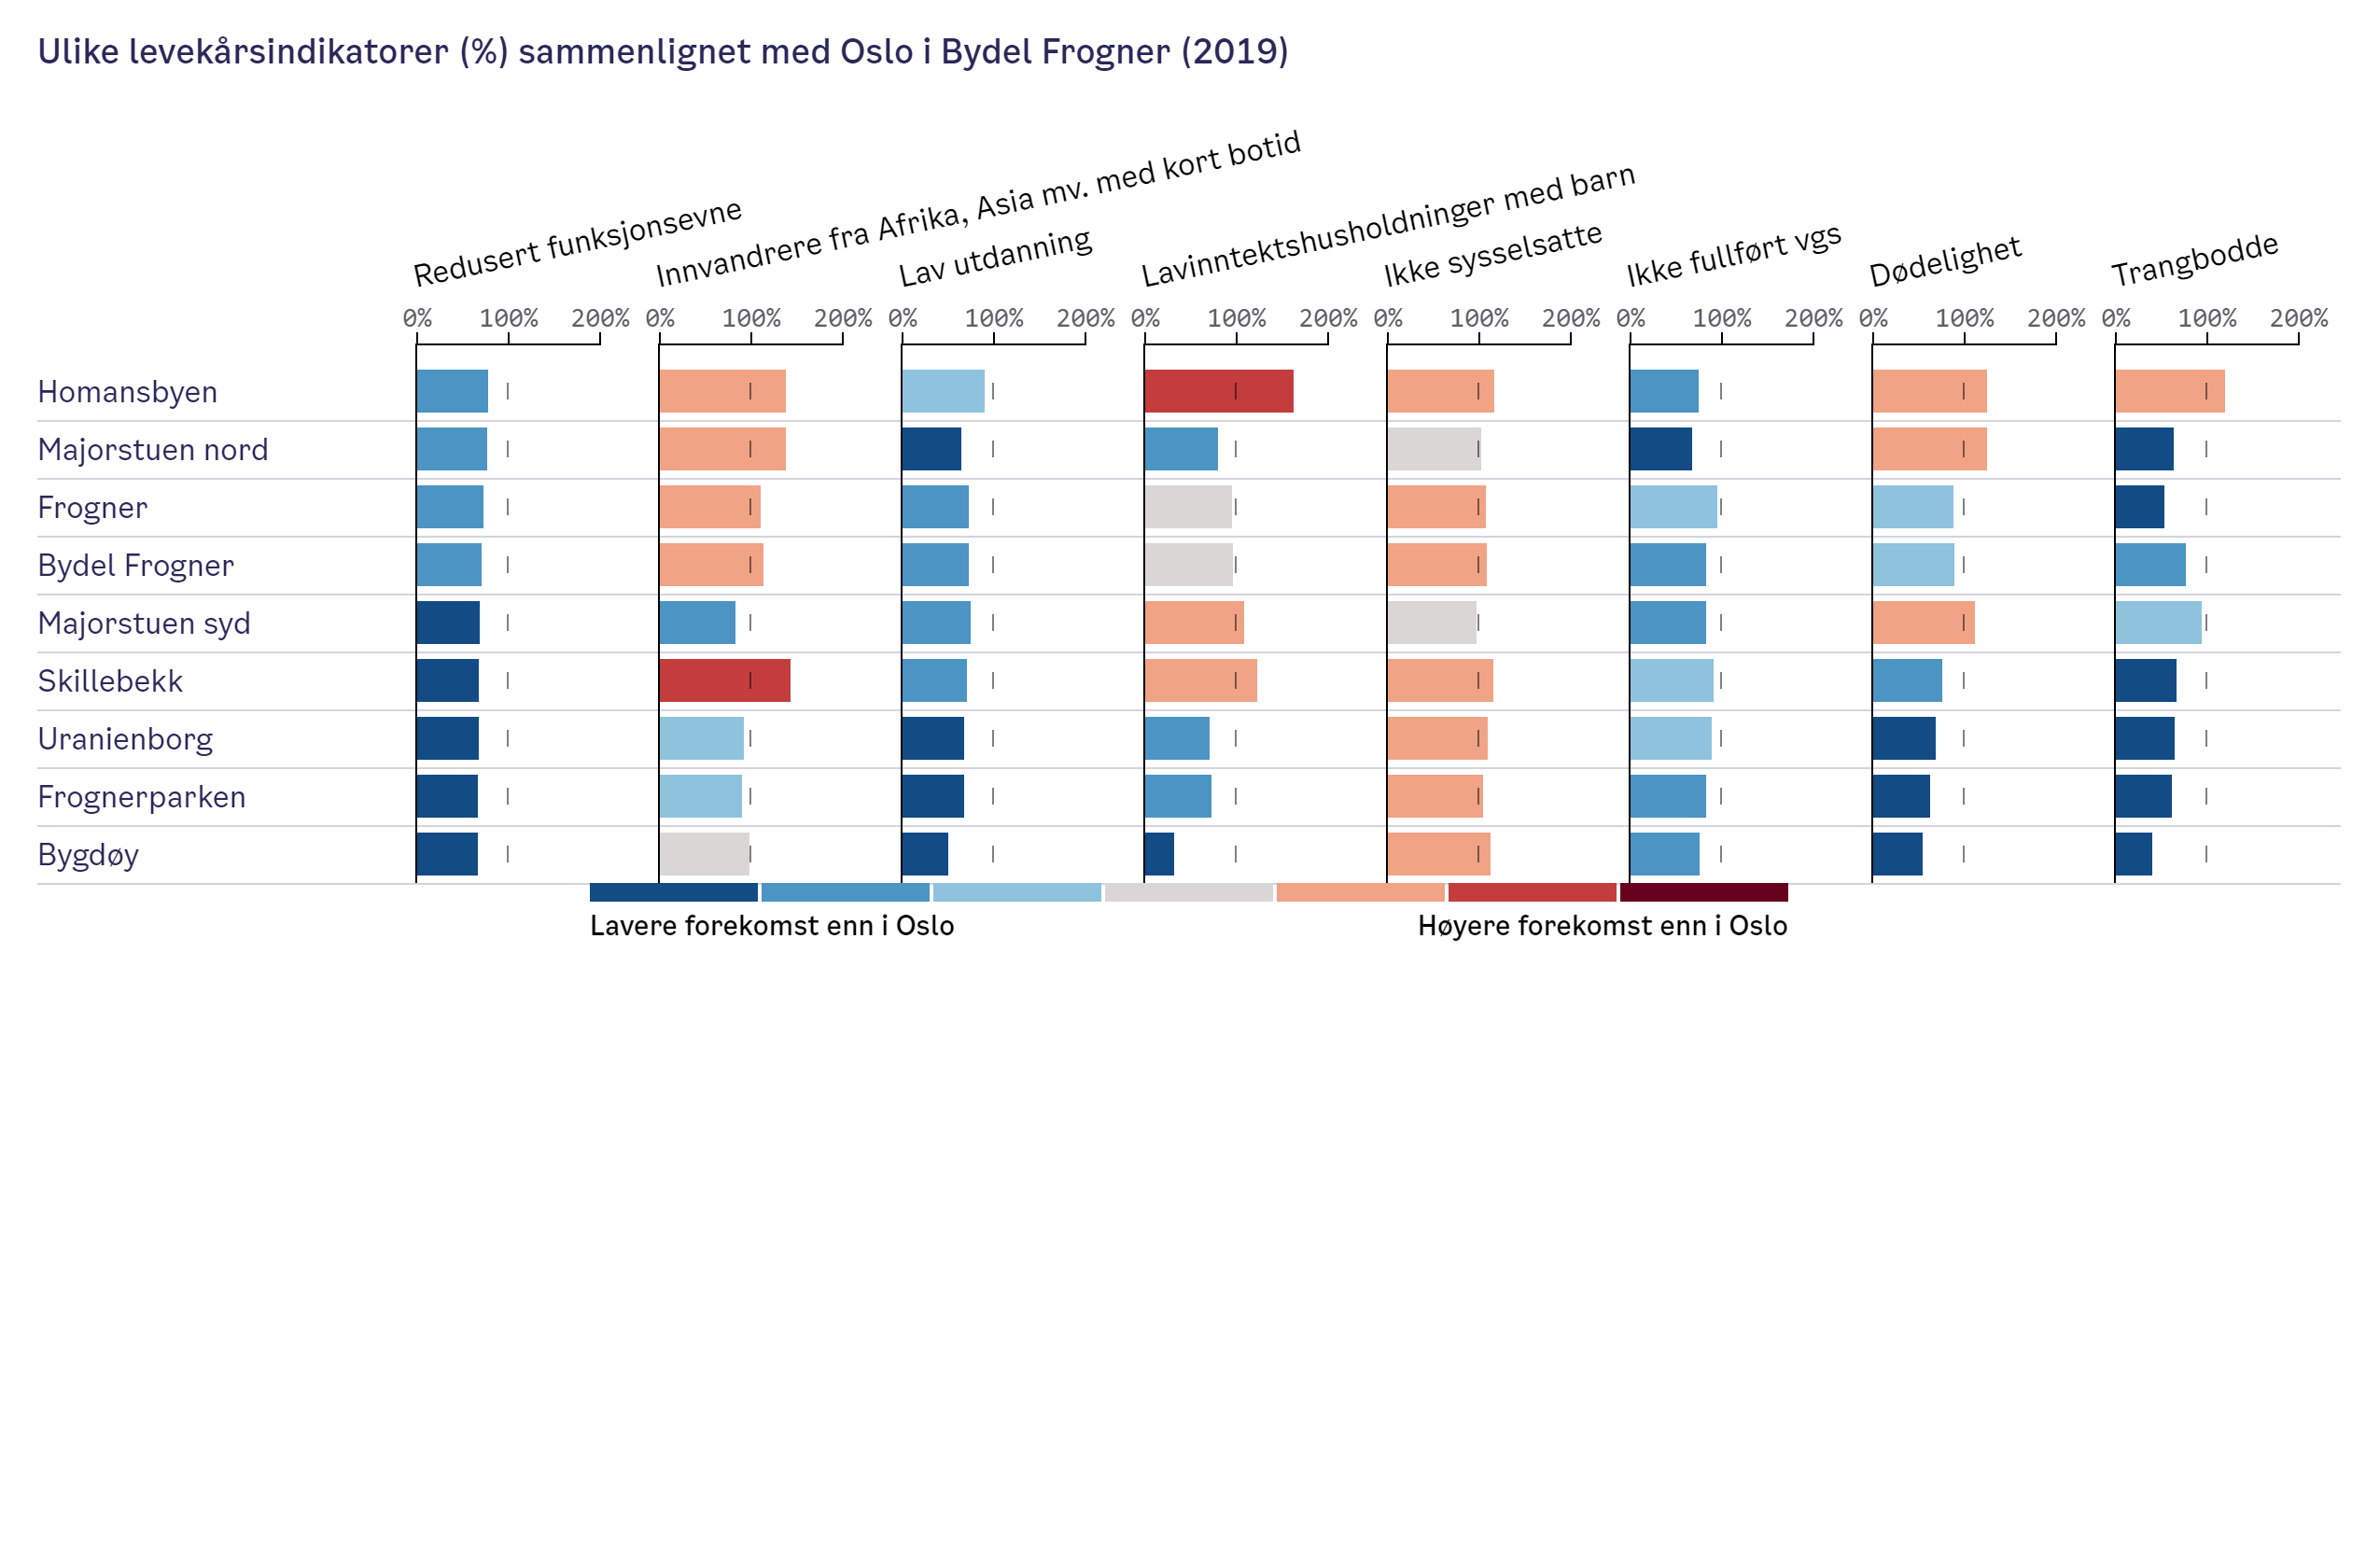
Levekår i bydel Frogner – fordelt på delbydel
Kilde: Bydelsfakta

Slide 6
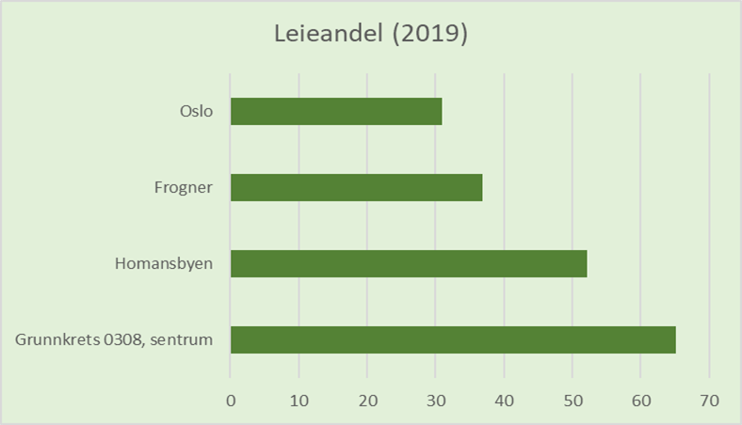
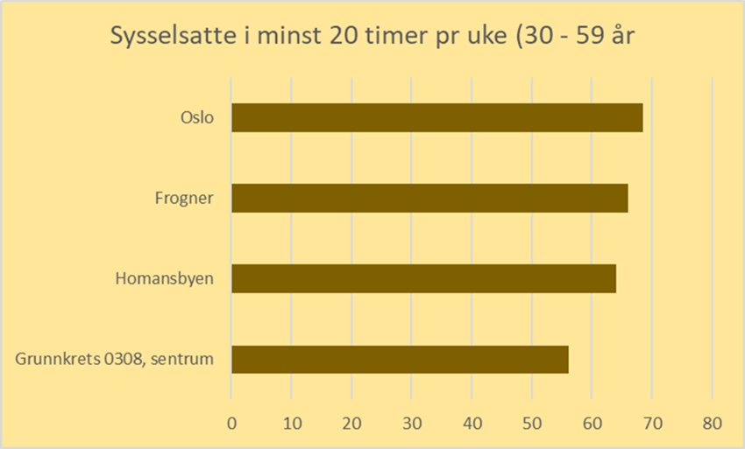
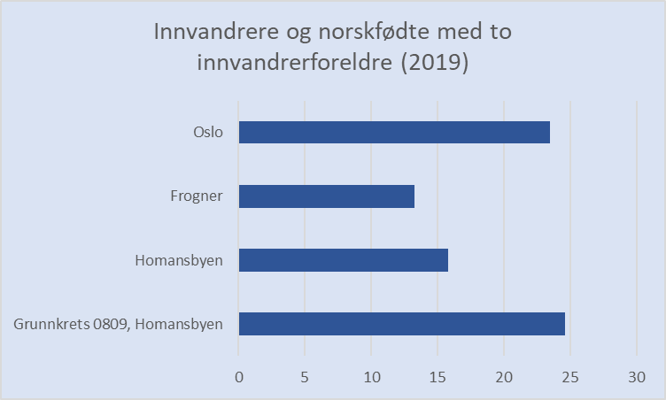
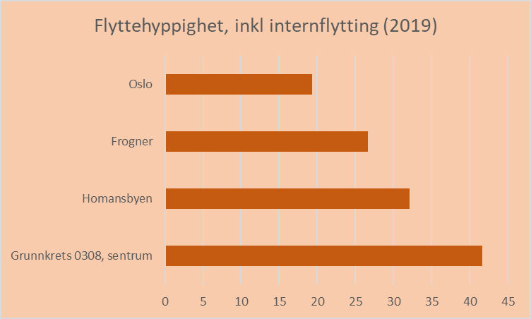
Noen indikator på levekårsutsatte områder i Homansbyen

Slide 7
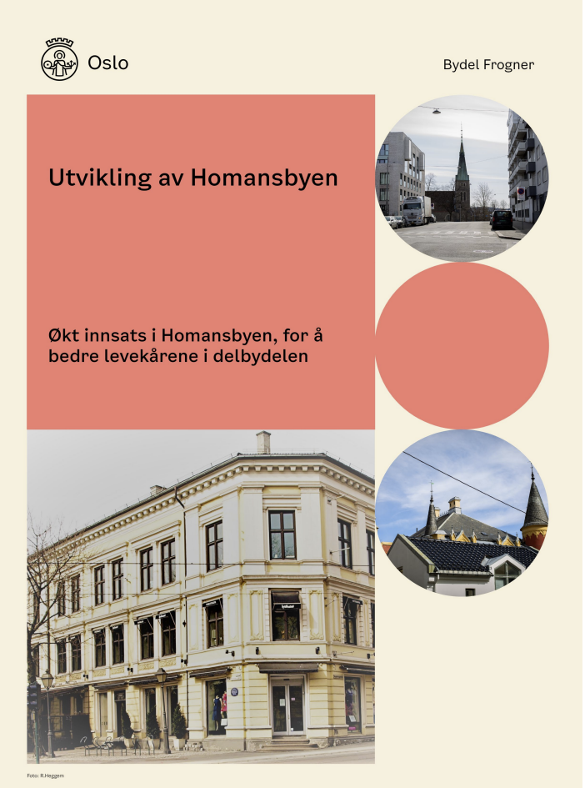
Analysen førte til tiltak
Tre satsningsområder:
Øke sysselsetting i delbydelen
Barn og unge skal få et bedre tilbud
Oppgradere og legge til rette for bedre nærmiljø
Kr 7 000 000,- i året i fire år

Slide 8
Organisering
Styres av et prosjektstyre
To årlige oppdateringer til bydelsutvalget.
Et prosjektkontor med ansvar for hovedprosjektene, fremdrift, resultatoppnåelse, utvikling
Hver enhet (åtte enheter) har ett eller flere delprosjekt som de finansieres selv, men som støttes av prosjektkontoret med fremdrift, resultat m.v.
Korte prosjekter med mulighet for å utvikle mer av det som virker, og stoppe det som ikke virker/bør inn i ordinær drift

Slide 9
Prosjekteksempler
Nærmiljøsenter
Et hus for delbydelen
Base bydelsmødre
Kvalifisert leksehjelp
Åpen barnehage
Deltidsjobb
Et prosjekt for å skaffe kveldsjobb, helgejobb, den lille jobben på dagtid, eks kjøkkenhjelp i barnehagene
Områdeutvikling
Kartlegge potensielle områder for utvikling
Bidra til å utarbeide forslag til prioriteringer
Søke støtte for gjennomføring
Sikre tett innbyggermedvirkning

Slide 10
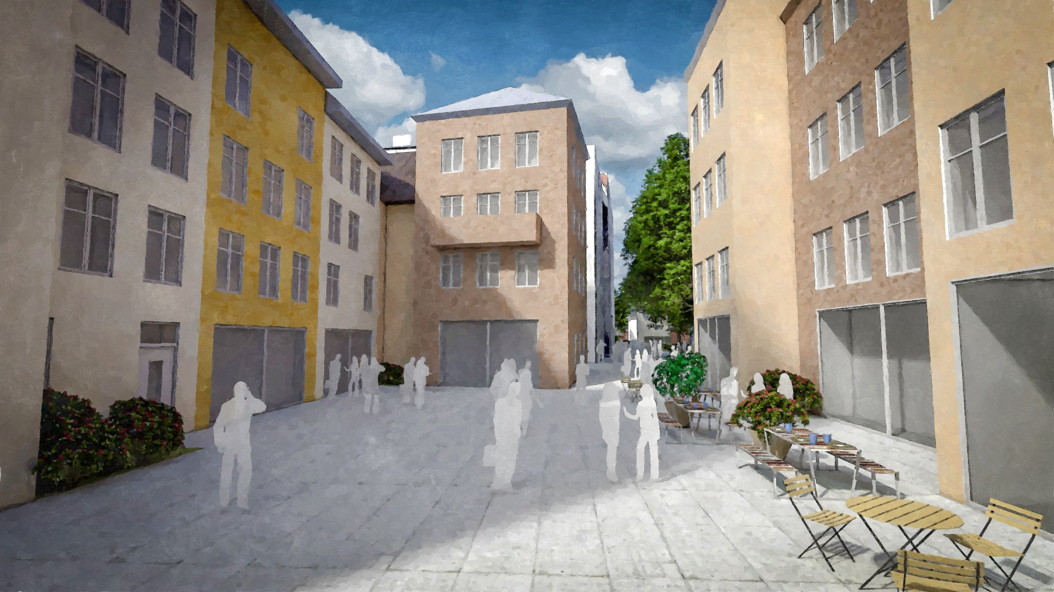

Slide 11
